Slide 1


Robótica Educativa
Codigo 4.0
Guía metodológica y herramientas para la utilización de la dotación de robótica en el aula.

Slide 2
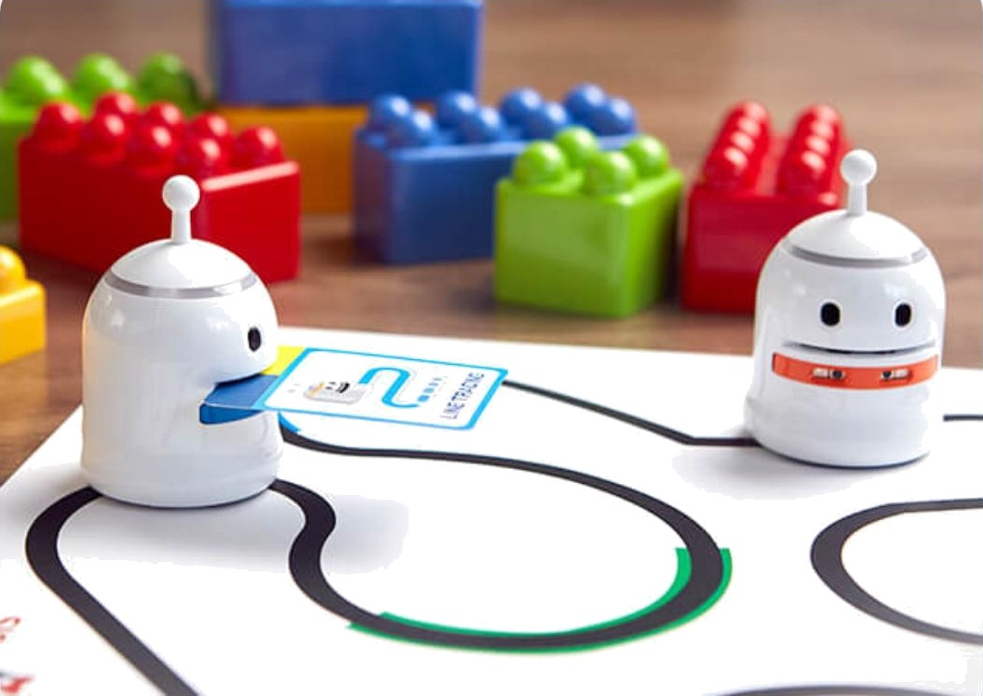
1. TRUE TRUE: Robot de Iniciación
¿Qué es?
Robot tipo coche ideal para la primera toma de contacto. Se programa mediante bloques visuales intuitivos.
y
Conexión rápida vía Bluetooth.
$ Programación por bloques (Tablet/Móvil).
e Control de luces LED y sonidos.

Slide 3
2. CLIC & PLAY: Lógico de Juego
Programación Lúdica
Herramienta para crear videojuegos mediante eventos de "Evento Acción".
Interactividad
Uso de clics y teclas para definir comportamientos de personajes (sprites).
Creatividad
Fomenta la narrativa digital y la expresión artística a través del código.
Electrónico y Control Avanzado
Pasando de la simulación al hardware físico.

Slide 4
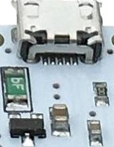

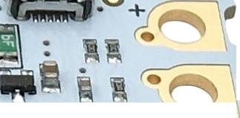

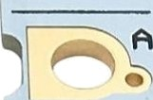
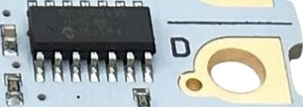
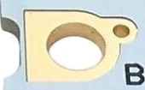



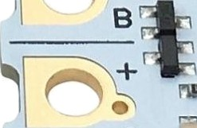




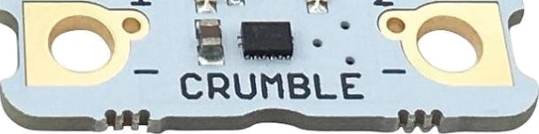
3. CRUMBLE: Electrónico Sencillo
Aprendizaje Manipulativo
Placa educativa diseñada para introducir conceptos de corriente y circuitos sin complicaciones teóricas iniciales.
sa .
Programación directa vía USB.
Control de motores y LEDs externos.
Ideal para proyectos de "Semáforo Inteligente".

Slide 5
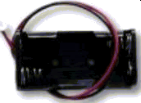


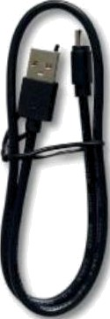

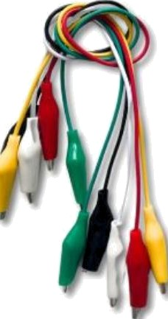


4. MICRO:BIT: El Cerebro Versátil
mco:bit Ç’
Sensores Integrados: Acelerómetro, brújula y termómetro.
'
MakeCode: Entorno de programación potente y flexible.
Interdisciplinar: Uso en Educación Física (podómetros) o Ciencias.
Lógica: Introducción a variables y condicionales.

Slide 6

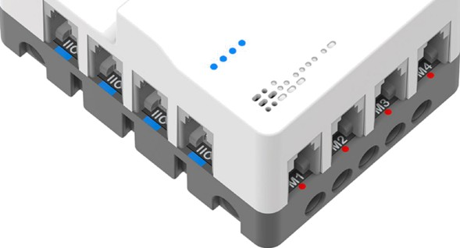
5. NEZHA: Expansión
Robot de Alto Nivel
La placa Nezha Ileva a Micro:bit al siguiente nivel, permitiendo la construcción de robots complejos y autónomos.
Proyecto Clave: Coche con sensores de ultrasonido para evitar obstáculos de forma autónoma.

Slide 7
Claves Metodológicas
ABP
Aprendizaje Basado en Proyectos. Resolver retos reales con tecnología.
Cooperación
Trabajo en parejas y equipos para fomentar habilidades sociales.
El Error
Permitir el fallo como parte natural del proceso de depuración de código.

Slide 8





Enfoque Práctico
Más hacer, menos oír
La robótica educativa alcanza su máximo potencial cuando los alumnos manipulan los componentes desde el minuto uno. Debemos priorizar los contextos reales sobre la teoría abstracta.
PRÁCTICA

Slide 9
Ruta de Aprendizaje Sugerido
TRUE
Iniciación
Clic & Play
Lógica
Crumble
Circuitos
Micro:bit
Sensores
Nezho Avanzado

Slide 10
Proyecto Global: Smart City Escolor
La integración total de todas las herramientas en un ecosistema simulado.
Transporte: Robots TRUE.
Vialidad: Semáforos Crumble.
Gestión: Sensores Micro:bit.
Simulación: Software Clic & Play.

Slide 11
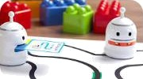
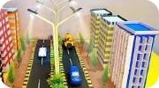
Image Sources
https://www.robot-advance.com/EN/ori-trutrue-educationaI-robot-2847.jpg
Source: www.robot-advance.com
*’ .” ' ',
, . ..;^ ,
https://shop.4tronix.co.uk/cdn/shop/products/Crumble 800 1024x1024.jpg?v=1502452 154
Source: shop.4tronix.co.uk
https://www.sgeducation.ie/images/thumbs/004ó5 93 sg-microbit-v2-project-kit 510.jpeg
Source: www.sgeducation.ie
g'
“ T humbnail
fdf‘
B?//wiki-media-ef.oss-en-hongkong.aIiyuncs.com/i18n/en/docusaurus-plugin-content-docs/current/microbit/expansion-board/images/nezha-v2.png
wiki.eIecfrea âfib
wiki.elecfreaks.com
https://i.ytimg.com/vi/HpXqfKuGj4Y/maxresdefauIt.jpg
Source: www.youtube.com
Robótica Educativa y Programación © 2026 by Seminario CEIP Barcelona is licensed under CC BY-NC-SA 4.0. To view a copy of this license, visit https://creativecommons.org/licenses/by-nc-sa/4.0/

